Slide 1

网站源码泄露的利用
NIS3316 · 信息安全综合实践
In CTF
陈景韬

Slide 2
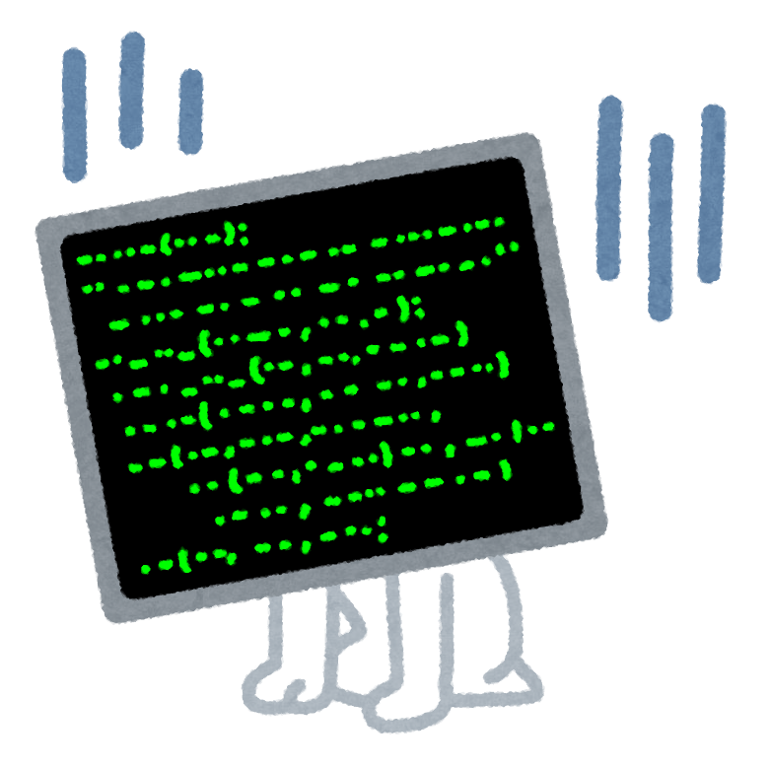
泄露源码有什么危险？
在实际发布环境中自不必多说，绝对是不能被允许的
在测试/解题环境中
Flag就直接注释在源码里
获取源码后进一步寻找入侵点
……

Slide 3
Git泄露
产生原因 – 泄露测试 – 预防 – 其他版本管理工具

Slide 4
为什么会发生泄露？
成因
运行git init初始化代码库的时候，会在当前目录下面产生一个.git的隐藏文件，用来记录代码的变更记录等等。
在发布代码的时候，没有把.git这个目录删除，直接发布了，那么就可以利用这个文件来恢复源代码
本质原因
.git目录用于实现版本管理，自然存储有源码信息
.git目录仅仅是版本管理的工具，只应该在开发环境中使用，在实际场景中不应该存在

Slide 5
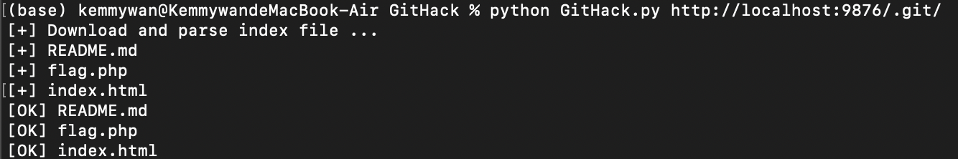
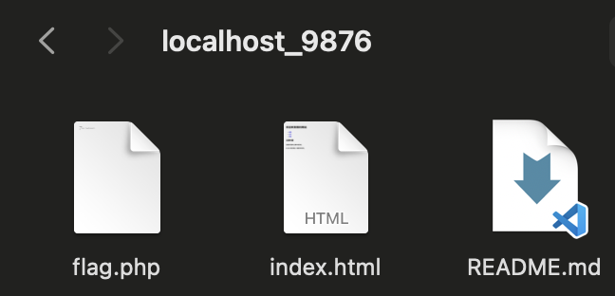
测试实验
Git-vul
Index.html
Flag.php
README.md
.git
利用的简单GitHack脚本：
https://github.com/lijiejie/GitHack
仅测试最简单的泄露情况

Slide 6

防泄漏和其他
在release时要将.git目录清除，或者设置访问权限
（当然现代开发中都不会直接发布仓库，大部分web应用框架也不需要大家去担心这个问题
其他的经典版本管理工具
Hg(Mercurial)：和git几乎完全相同
Svn：泄露历史快照和entries，也有可能读取文本备份
DS_Store：泄露目录meta数据，文件名及目录信息等

Slide 7
备份文件泄露
产生原因 – 实战– 工具介绍

Slide 8

为什么会发生泄露？
网页文件备份
在网站的使用过程中，往往需要修改、升级。此时就需要进行备份。
当备份文件或者修改过程中的缓存文件因为各种原因而被留在网站web目录下，而该目录又没有设置访问权限时，便有可能导致备份文件或者编辑器的缓存文件被下载。
漏洞成因
服务器管理员错误地将网站或者网页的备份文件放置到服务器web目录下。
编辑器在使用过程中自动保存的备份文件或者临时文件因为各种原因没有被删除而保存在web目录下。

Slide 9
泄露利用
源代码被下载之后，所包含的各类敏感信息，如服务器数据库连接信息，服务器配置信息等会因此而泄露，造成巨大的损失。被泄露的源代码还可能会被用于代码审计，进一步利用而对整个系统的安全埋下隐患。
扫描工具dirsearch
-u：目标网址（如 http://example.com/）
-w：字典文件（如 ../words.txt）
-f：自动将扩展名加入字典末尾进行查找（--force）
-q：安静模式，减少无关输出
-t：线程数（根据目标实际情况调整）
-e：扩展名（可选，根据你的需求添加
--include-status: 筛选包含指定状态码
--exclude-status: 筛选排除指定状态码
--delay=: 以s为单位定义每个请求的间隔
/* example of use */
python3 dirsearch.py \
-u http://.../ \
-w <dir to dict> \
-f -q -t 10 \
-e php,txt,zip,rar,ba

Slide 10

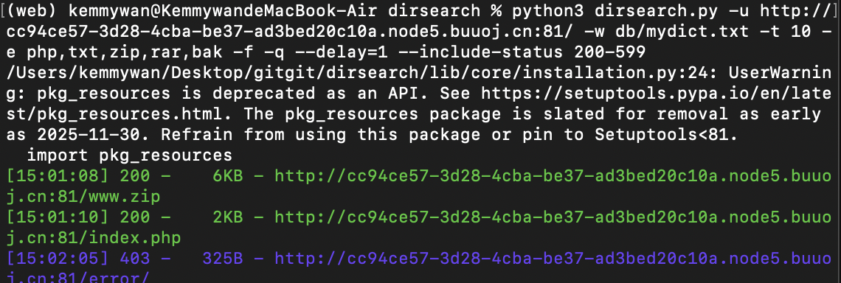
Web实战
buuoj-极客大挑战]PHP
作者提示了网站有相关备份文件，因此我们可以直接使用dirsearch工具来进行一个备份文件的扫
扫到200的www.zip下载到本地，里面是与网站有关的PHP文件，除了Index.php和混淆注意的flag.php，还留下一个class.php

Slide 11
/* class.php*/
class Name{
private $username = 'nonono';
private $password = 'yesyes';
public function __construct($username,$password){
$this->username = $username;
$this->password = $password;
}
function __wakeup(){
$this->username = 'guest';
}
function __destruct(){
if ($this->password != 100) {
echo "</br>NO!!!hacker!!!</br>"; echo "You name is: ";
echo $this->username;echo "</br>"; echo "You password is: ";
echo $this->password;echo "</br>"; die();}
if ($this->username === 'admin') {
global $flag;
echo $flag;
}else{
echo "</br>hello my friend~~</br>sorry i can't give you the flag!";
die(); }}}
/* index.php*/
<?php
include 'class.php';
$select = $_GET['select'];
$res=unserialize(@$select);
?>
O%3A4%3A%22Name%22%3A3%3A%7Bs%3A14%3A%22%00Name%00username%22%3Bs%3A5%3A%22admin%22%3Bs%3A14%3A%22%00Name%00password%22%3Bi%3A100%3B%7D

Slide 12
Response 429 (request limited overflow)
使用dirsearch时遇到“Skipped the target due to 429 status code”
原因是网站设置了限制扫描机制，同一来源的访问频率受到限制
应对方法：扫得慢一点！设置-t和—delay：

Slide 13
/WEB-INF/泄露
产生原因 – 实战– 防护

Slide 14
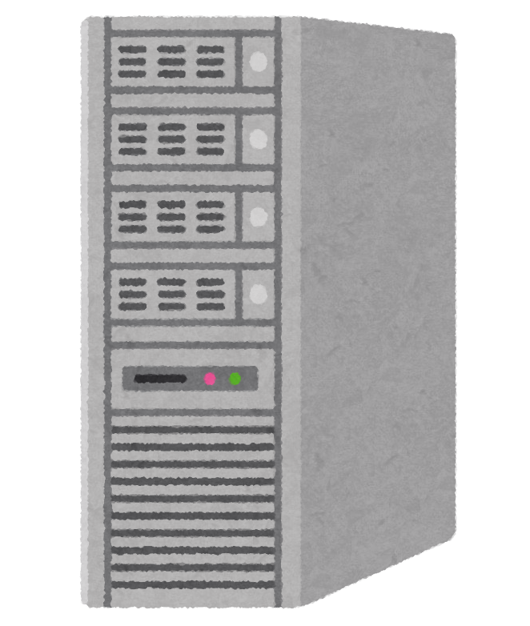
为什么会发生泄露？
WEB-INF
WEB-INF是Java的WEB应用的安全目录。如果想在页面中直接访问其中的文件，得通过web.xml文件对要访问的文件进行相应映射才能访问。
漏洞成因
通常一些web应用我们会使用多个web服务器搭配使用。
在使用这种架构的时候，由于对静态资源的目录或文件的映射配置不当，可能会引发一些的安全问题，导致web.xml等文件能够被读取。

Slide 15
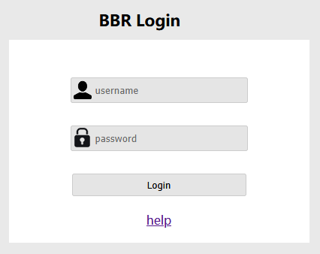
Web实战
Buuoj - [RoarCTF 2019]Easy Java
在help页面发现报错信息，显然是模板注入点
java.io.FileNotFoundException:{help.docx}
实验后可以通过POST传入filename来下载指定目录的文件，因此这里就是文件泄露漏洞的入口，给了我们下载任意文件的权限
Background: WEB-INF目录的结构：
/WEB-INF/web.xml：Web应用程序配置文件，描述了 servlet 和其他的应用组件配置及命名规则。
/WEB-INF/classes/：含了站点所有用的 class 文件，包括 servlet class 和非servlet class，他们不能包含在 .jar文件中
/WEB-INF/lib/：存放web应用需要的各种JAR文件，放置仅在这个应用中要求使用的jar文件,如数据库驱动jar文件
/WEB-INF/src/：源码目录，按照包名结构放置各个java文件。
/WEB-INF/database.properties：数据库配置文件

Slide 16
cfr-decompiler _WEB-INF_classes_com_wm_ctf_FlagController.class > flagcontroller.txt
/* web.xml */
<servlet>
<servlet-name>DownloadController</servlet-name>
<servlet-class>com.wm.ctf.DownloadController</servlet-class>
</servlet>
<servlet-mapping>
<servlet-name>DownloadController</servlet-name>
<url-pattern>/Download</url-pattern>
</servlet-mapping>
<servlet>
<servlet-name>FlagController</servlet-name>
<servlet-class>com.wm.ctf.FlagController</servlet-class>
</servlet>
<servlet-mapping>
<servlet-name>FlagController</servlet-name>
<url-pattern>/Flag</url-pattern>
</servlet-mapping>
/* flagcontroller.txt*/
@WebServlet(name="FlagController")
public class FlagController
extends HttpServlet {
String flag = "ZmxhZ3tkNTY1ZjdlNy01ZjhiLTQ5NjgtYjk5OC1mNTE0M2EzYzE1ZWV9Cg==";
protected void doGet(HttpServletRequest httpServletRequest, HttpServletResponse httpServletResponse) throws ServletException, IOException {
PrintWriter printWriter = httpServletResponse.getWriter();
printWriter.print("<h1>Flag is nearby ~ Come on! ! !</h1>");
}
}

Slide 17
利用与防护
漏洞检测以及利用方法：通过找到web.xml文件，推断class文件的路径，最后直接class文件，在通过反编译class文件，得到网站源码。
一般情况，jsp引擎默认都是禁止访问WEB-INF目录的，Nginx 配合Tomcat做均衡负载或集群等情况时，问题原因其实很简单，Nginx不会去考虑配置其他类型引擎（Nginx不是jsp引擎）导致的安全问题而引入到自身的安全规范中来（这样耦合性太高了），修改Nginx配置文件禁止访问WEB-INF目录就好了：
location ~ ^/WEB-INF/* { deny all; } 或者return 404;
或者其他！（）
JAVA什么的其实全都不会~
Notes:
用户请求 → Nginx (反向代理) → Tomcat (应用服务器)
# 问题：两者职责分离，但安全策略没有同步

Slide 18
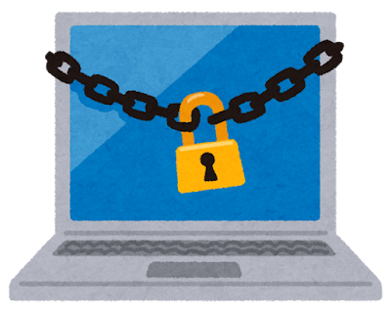
小结
版本控制文件
.hg .git .DS_Store
.svn .cvs
网站备份文件
dirsearch
WEB-INF泄露
其他……
原则
访问权限设置
生产-运营环境区分

